Slide 1
2025/07/23 Meeting Report

Slide 2
預估 ChatGPT-o3 API 價錢
讓模型預測整個資料集的 PHQ8 症狀嚴重程度預估要 1萬5百 台幣
Notes:
一般 learning rate 都會根據 batch size 做一些 scale 的操作。這裏用的是lr x batch_size / 256」。
Learning rate 小 under-fitting
Learning rate 大 unstable

Slide 3
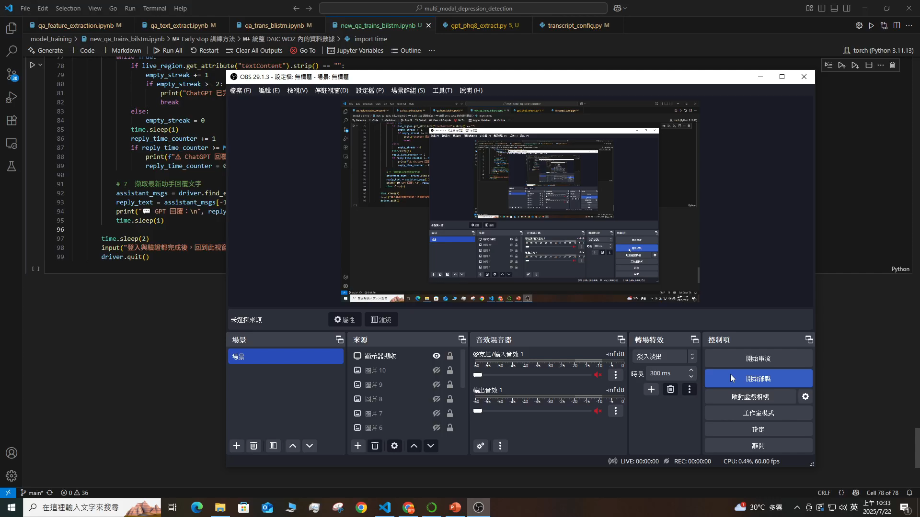
使用 Selenium 自動測試 ChatGPT o3
Notes:
一般 learning rate 都會根據 batch size 做一些 scale 的操作。這裏用的是lr x batch_size / 256」。
Learning rate 小 under-fitting
Learning rate 大 unstable

